Slide 1


La Carga de la Enfermedad, las Lesiones y los Factores de Riesgo en México 1990- 2015: resultados a nivel Nacional y Estatal
Dr Rafael Lozano
Director del Centro de Investigación en Sistemas de Salud
Profesor de Salud Global, IHME, Universidad de Washington
9 de Noviembre de 2016
Día de la Salud Global
Cuernavaca, Mor.

Slide 2
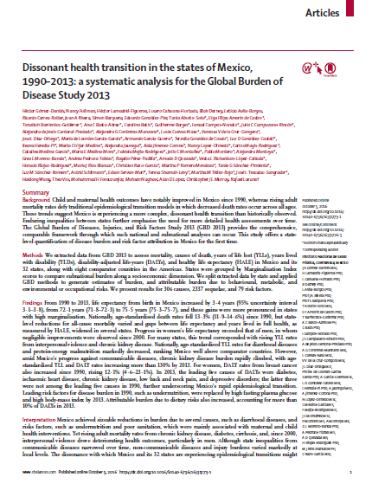
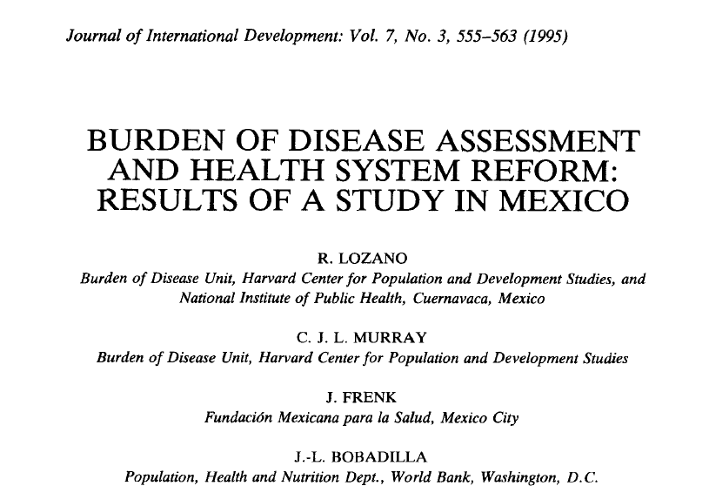

Antecedentes
21 años

Slide 3

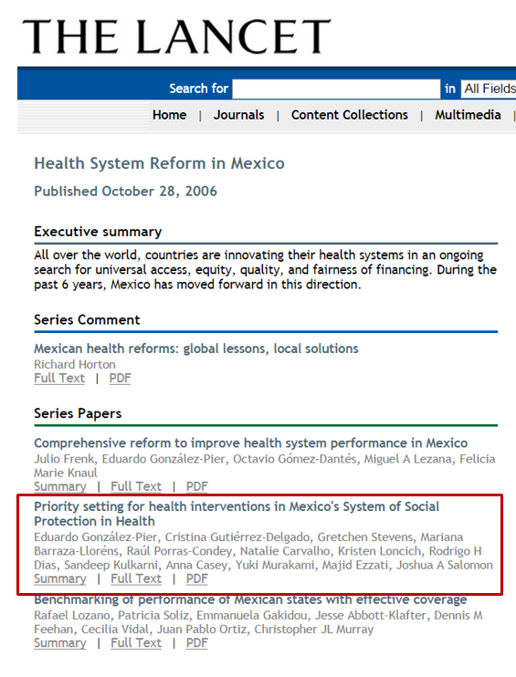
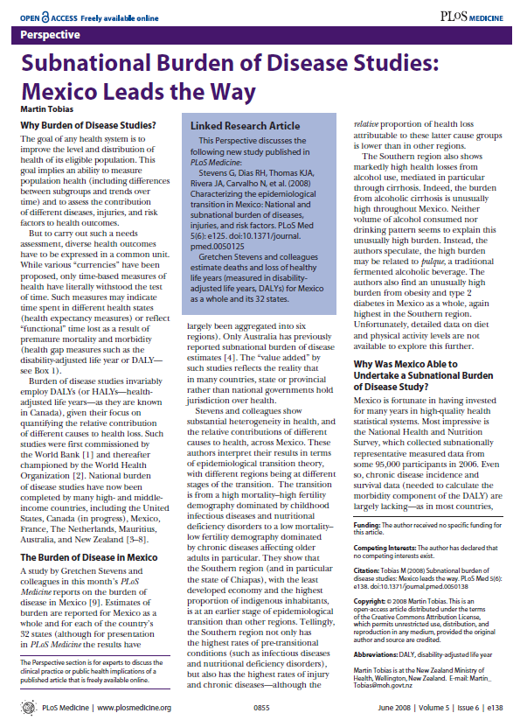
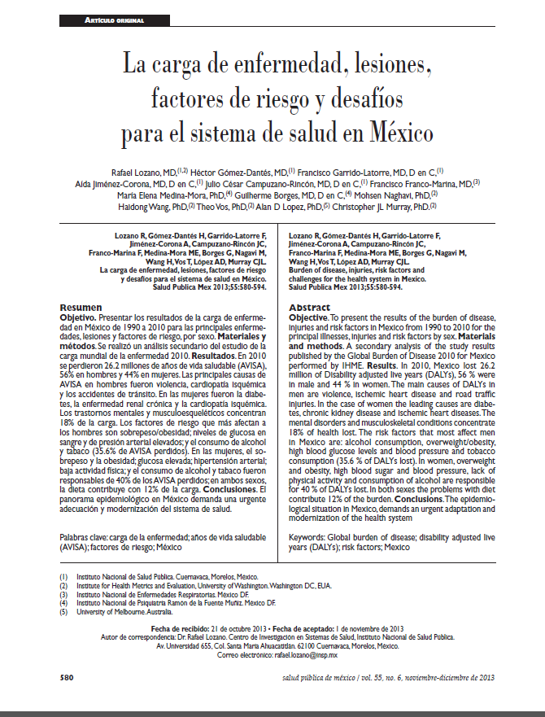
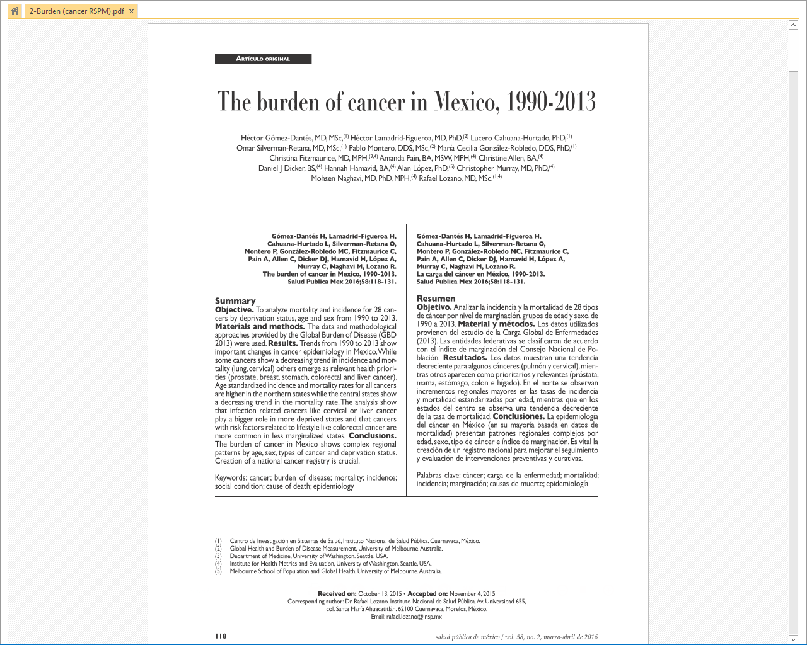
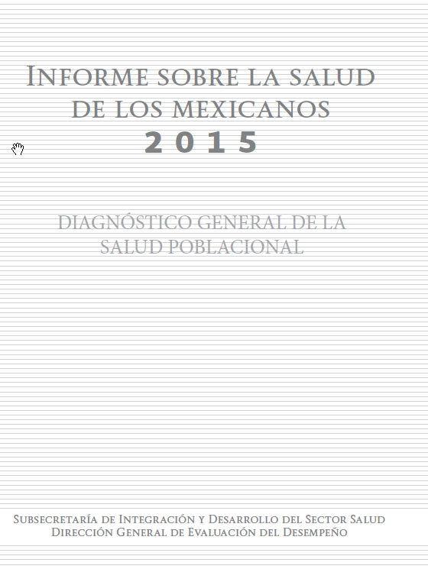

¿Que pasó en dos décadas?
1993-2000
  Primeras estimaciones. Economía y Salud.
  Estimaciones en el IMSS
2000-2006
  Incorporación al Programa Nacional de Salud 2001-2006
  Health System Reform in Mexico, Lancet 2006
2013-2016
  Creación de un grupo de colaboradores
  Participación en las estimaciones de GBD2013 y GBD2015
  La Salud de los Mexicanos 2015
  Proyectos con la SSA

Slide 4
Fuentes de datos para el GBD por estados
Para correr los modelos de causas de muerte y casos, se construyó una matriz de covariables de 1990 a 2015. Se requerían 363 y se completó 85% a nivel estatal
Para calcular los Años perdidos por Muerte Prematura se emplearon las bases de datos de defunciones del INEGI de 1980 a 2014
Para calcular los resultados no letales se emplearon resultados de las encuestas de salud (1987 a 2012), registros epidemiológicos y estudios epidemiológicos especiales (publicaciones), así como los egresos hospitalarios
Para calcular la carga atribuible a los factores de riesgo se generaron variables a nivel estatal, regional o nacional para 68 de los 79 factores de riesgo estudiados

Slide 5
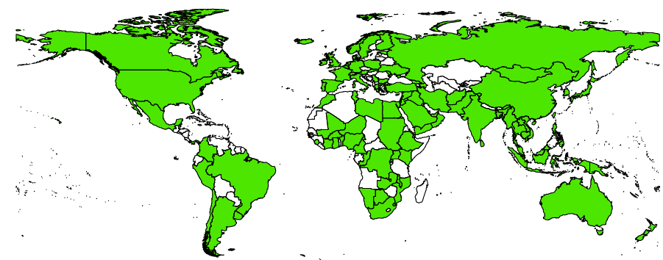
¿Quienes hicieron los cálculos del estudio de México?
Los datos que se usaron para los cálculos fueron proporcionados por un grupo de investigadores mexicanos
Los modelos para generar resultados se realizaron en Seattle (IHME)
Los resultados publicados derivan de la revisión de los colaboradores del mundo, incluyendo los mexicanos
62 investigadores de los Institutos Nacionales de Salud
INSP 47; INNSZ 2; INPs 2; INGer 2, Censida 2

Slide 6
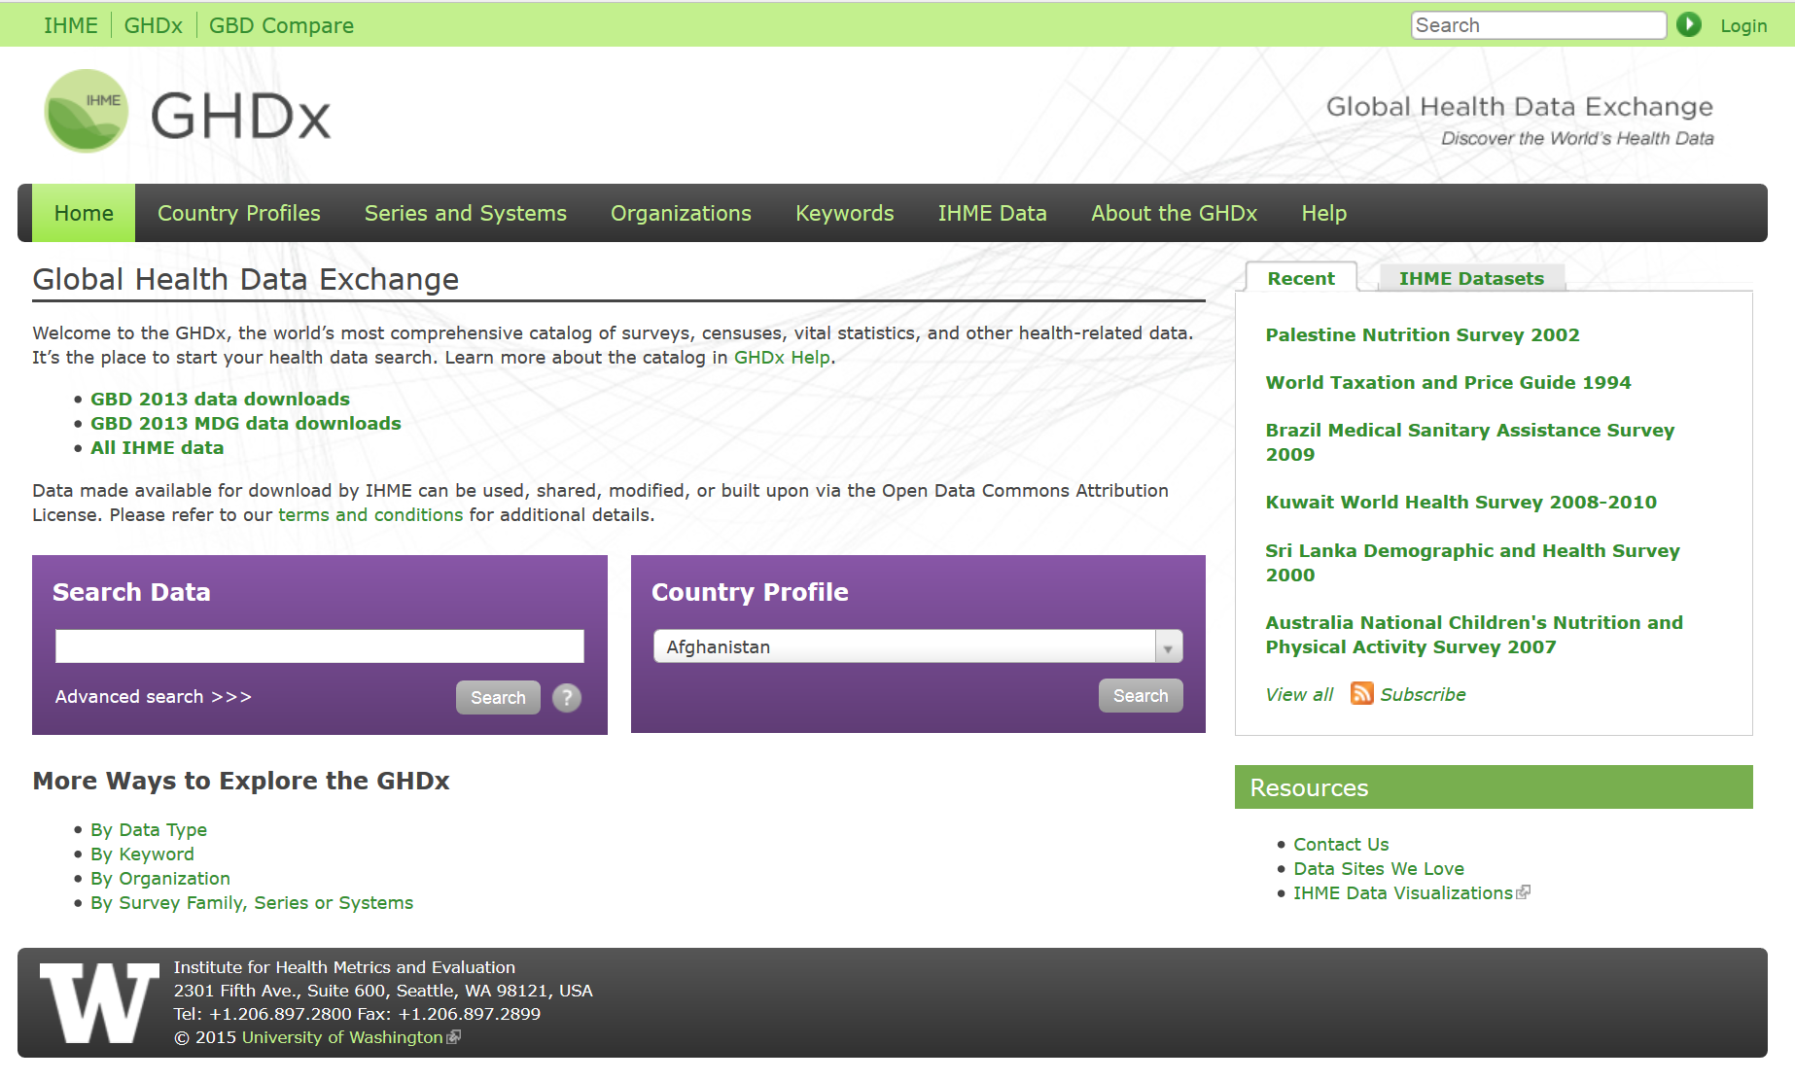
Catálogo en línea con metadatos en > 60,000 fuentes

Slide 7
Tendencias de AVISA por Causas, Numero y Tasas (crudas y ajustadas por edad), México 1990 a 2015
AVISA Millones
Tasa Cruda x 100,000 hab
Tasa Ajs Edad x 100,000 hab

Slide 8
Mortalidad por Diabetes Mellitus en México, 1990-2015
La población en México aumentó y envejeció
en 25 años
 | Habitantes Millones | 60 años y + millones
1990 | 81.2 | 5.0
2015 | 119.5 | 12.5
Incremento | 46.6% | 150%
Fuente: INEGI, Censo 1990 y Encuesta 2015
Las muertes y la mediana de edad de muerte
Por DM en México aumentaron en 25 años
 | Muertes por Diabetes Mellitus | Mediana de edad de muerte años
1990 | 27,200 | 65.2
2015 | 62,756 | 69.4
Incremento | 131% | 4.2 años
Fuente: GBD2015, http://stage.vizhub.healthdata.org/gbd-compare/2015/

Slide 9
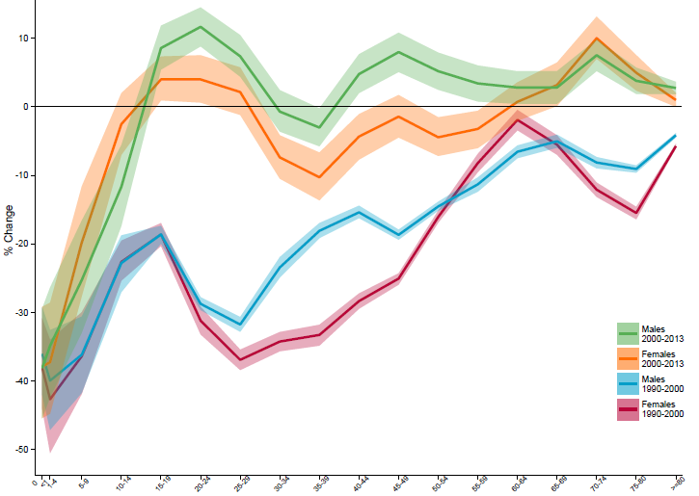
Porcentaje de cambio en México de la mortalidad por edad y sexo, 1990-2000 y 2000-2013
% de cambio
Edad en años
Fuente: Gómez-Dantés H. et al, 2016

Slide 10
Diez principales causas de Muerte en México por grupo de edad, 2015 (porcentaje de cambio de 2000 a 2015)
Fuente: http://vizhub.healthdata.org/gbd-compare/

Slide 11
La probabilidad de morir en menores de cinco años ha caído 85% de 1970 a 2015 en México
Probabilidad de morir x 1000 nv
-34%
-41%
http://vizhub.healthdata.org/mortality/5q0-results

Slide 12
Mortalidad en Menores de cinco años, México 1990-2000-2015
 | 1990
1 | Diarreas
2 | Pretermino
3 | Inf Resp. Baja
4 | A Congénitas
5 | Asfixia neonatal
6 | Sepsis neonatal
7 | Desnutrición
8 | Otros enf Perinatal
9 | Sarampión
10 | Cuerpo extraño
11 | Meningitis
12 | Acc de tránsito
13 | EPOC
14 | Ahogamientos
15 | Homicidios
2000 | % cambio
Pretérmino | -22.6%
A Congénitas | 2.6%
Inf Resp. Baja | -51.0%
Asfixia neonatal | -46.8%
Diarreas | -76.9%
Sepsis neonatal | 2.1%
Otros enf Perinatal | -28.2%
Desnutrición | -47.9%
Cuerpo extraño | 50.1%
Acc de tránsito | -14.5%
Ahogamientos | -21.2%
Meningitis | -55.0%
Leucemia | 28.8%
Encefalitis | 8.6%
Homicidios | -39.5%
2015 | % cambio
A Congénitas | -18.9%
Pretermino | -48.9%
Inf Resp. Baja | -59.2%
Asfixia neonatal | -50.8%
Sepsis neonatal | -23.4%
Otros enf Perinatal | -40.5%
Diarreas | -73.9%
Cuerpo extraño | -48.9%
Desnutrición | -60.8%
Acc de tránsito | -40.2%
Ahogamientos | -49.4%
Leucemia | -24.2%
SMSL | 0.0%
Homicidios | -26.2%
Encefalitis | -40.5%
41.0 x 1000
27.0 x 1000
16.0 x 1000
Fuente: http://vizhub.healthdata.org/gbd-compare/

Slide 13
Determinando prioridades. ¿Qué indicador usar?
Mortalidad (ajs edad)
Años Perdidos por
Muerte Prematura
APMP
Años Vividos
con discapacidad
AVD
Años de Vida
Saludable perdidos
AVISA
 | %
Cardiopatía Isquémica | 15.4
Diabetes mellitus | 9.6
Enf. Renal Crónica | 9.4
Enf. Cerebrovascular | 6.2
Cirrosis | 5.7
Enf. Pulmonar obs. Crónica | 4.9
Enf. de Alzheimer | 4.7
Infecc. Respiratoria baja | 3.6
Ac. de vehículo de motor | 2.4
Homicidios | 2.3
 | %
Cardiopatía Isquémica | 10.0
Enf. Renal Crónica | 8.3
Diabetes mellitus | 7.9
Cirrosis | 6.5
Homicidios | 4.9
Ac. de vehículo de motor | 4.7
Anomalías Congénitas | 4.7
Enf. Cerebrovascular | 4.2
Infecc. Respiratoria baja | 3.7
Pretérmino | 2.9
 | %
Diabetes mellitus | 10.0
Lumbalgia | 6.6
Hipoacusia rel. con la edad | 6.5
Depresión | 5.7
Dolor de cuello | 4.7
Migraña | 4.5
Otras enf. Musculo esqueléticas | 3.3
Ansiedad | 3.2
Problemas visuales de refracción | 2.5
Anemia ferrorpriva | 2.5
 | %
Diabetes mellitus | 8.7
Cardiopatía Isquémica | 6.7
Enf. Renal Crónica | 5.9
Cirrosis | 4.1
Anomalías Congénitas | 3.5
Homicidios | 3.1
Ac. de vehículo de motor | 3.1
Enf. Cerebrovascular | 2.7
Hipoacusia rel. con la edad | 2.4
Depresión | 2.2
Fuente: http://vizhub.healthdata.org/gbd-compare/

Slide 14
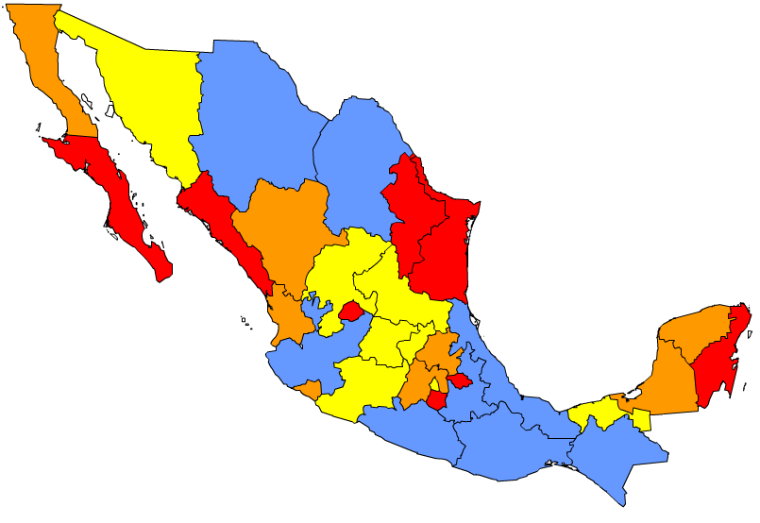


38% de la carga en 2015 esta asociada a Discapacidad
% de AVD en ambos sexos, 2015
41.3 – 43.8
40.0 - 41.2
38.2-39.9
36.6 – 38.1
Fuente:http://vizhub.healthdata.org/gbd-compare/

Slide 15
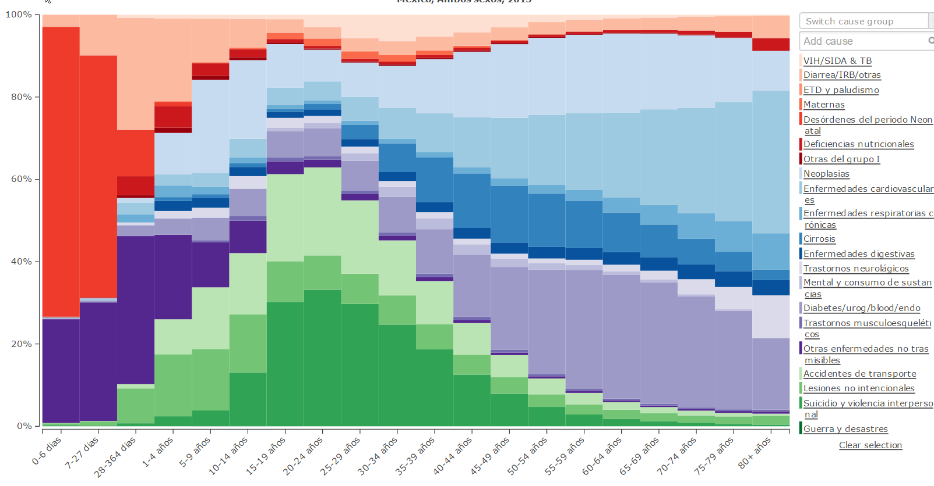
Distribución de los APMP por edad en México, 2015

Slide 16
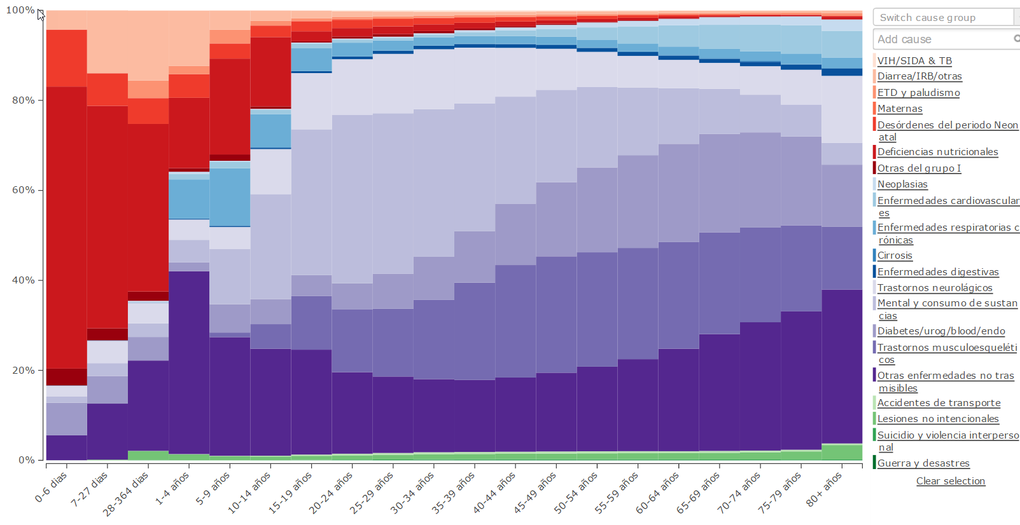
Distribución de los AVD por edad en México, 2015

Slide 17
Principales causas de AVISA Perdidos, 2015

Slide 18
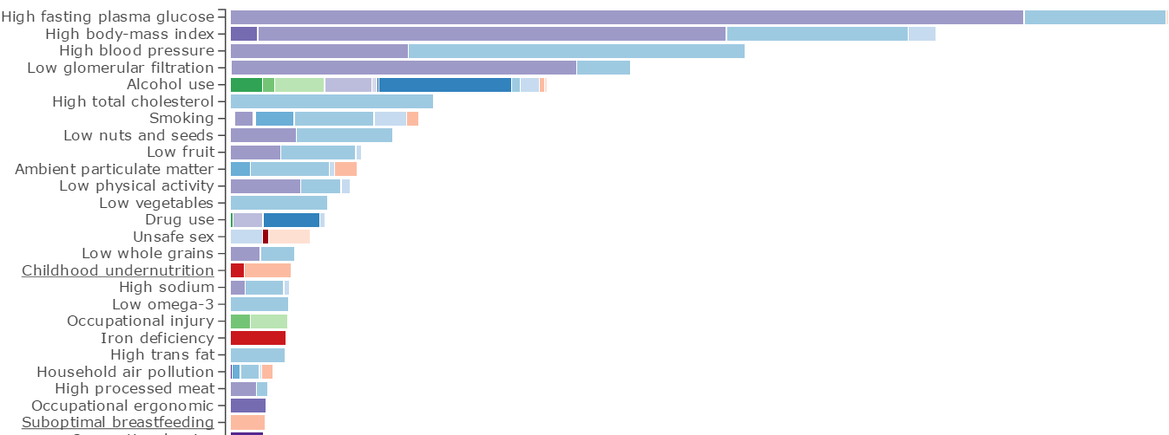
51% de la carga atribuible se concentra en 5 factores de riesgo, en 2015
Factor %
Hiperglucemia 16.0
Sobrepeso y Obesidad 12.0
Relacionados con la dieta 9.3
Hipertensión Arterial 8.7
Consumo de Alcohol 4.9

Slide 19
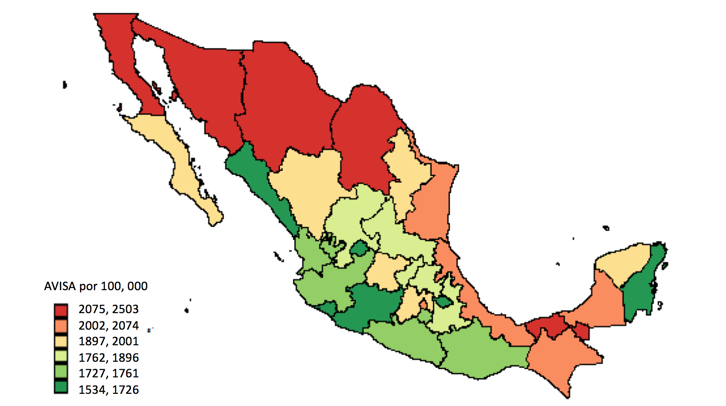
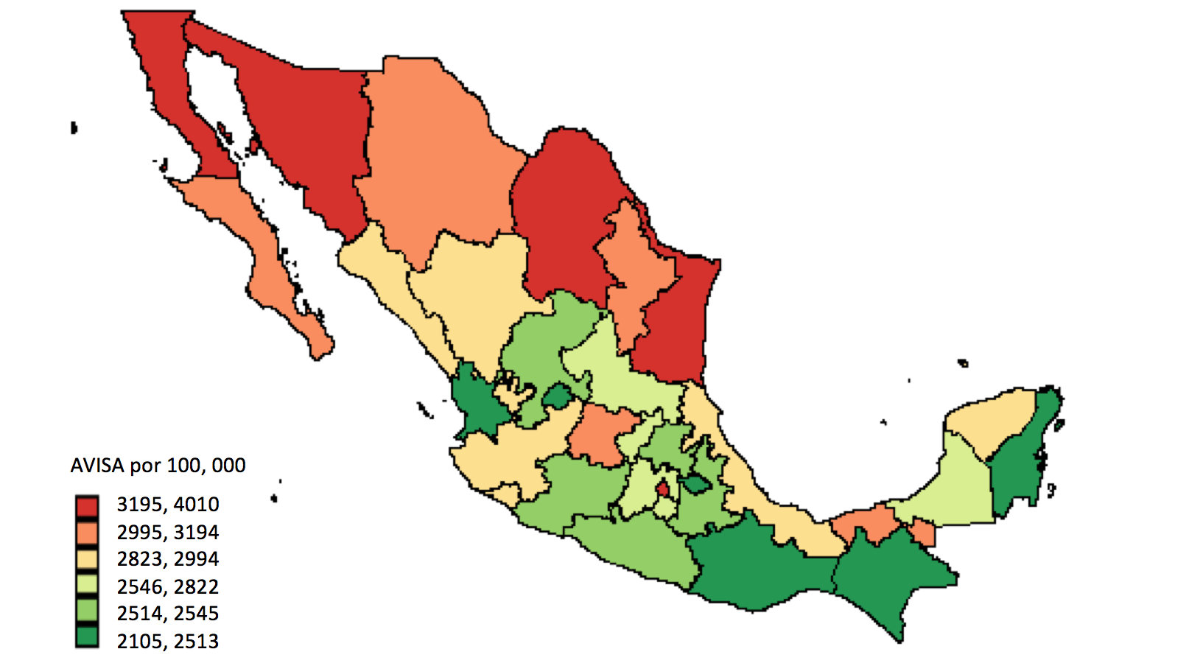
Tasa de AVISA atribuibles a una dieta sub-óptima, 2015
Mujeres
Hombres

Slide 20
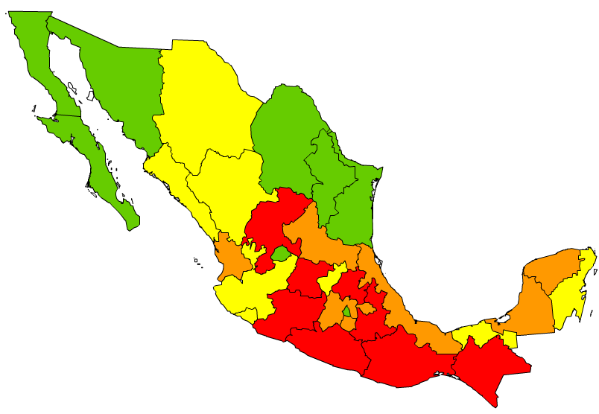
Indice Sociodemográfico 2015
Sociodemographic Index
0.75-0.88
0.72-0.74
0.68-0.71
0.58-0.67

Slide 21
Indice de Sociodemgráfico vs Indice de Marginación

Slide 22
Principales causas de APMP y razón Obs/Esp según ISD, 2015

Slide 23
RMM x 100,00 NV segun ISD, 1990 a 2015
Fuente: GBD2015 https://http://vizhub.healthdata.org/gbd-compare/

Slide 24
Cumplir la meta o disminuir la brecha: los ODS van en ambas direcciones
Fuentes: DGIS/SSa BIRMM, 2014, SINAC 2014

Slide 25
Cambio de la Esperanza de vida saludable cruda y ajustada por ISD en países seleccionados

Slide 26
Conclusiones
México cuenta con una enorme riqueza de datos que es necesario analizar utilizando un marco de referencia que mida pérdidas en salud común al resto del mundo
No había un estudio previo que midiera la Carga de la Enfermedad de manera sistemática a nivel estatal
  Tendencia de 25 años, 20 grupos de edad, 306 enfermedades, 79 factores de riesgo, diversas métricas, COMPARABLES dentro del país y con el resto del mundo
Se registran importantes reducciones de la Carga en los niños, mortalidad prematura y enfermedades infecciosas.
En contraste se observan incrementos en la carga atribuible a factores de riesgo metabólicos, de las enfermedades crónicas no transmisibles y la violencia

Slide 27
Implicaciones para el Sistema de Salud
Necesidad imperiosa de formulas políticas saludables. Los impuestos al tabaco y a las bebidas azucaradas son ejemplos de la generación de bienes públicos de mediano alcance y beneficio para la salud de la población
Promover un modelo de atención asertivo de detección temprana y tratamiento oportuno. Evitar falsas dicotomías que entorpecen el desarrollo de la salud global
Evitar que se mantenga invisibles los problemas de salud mental, musculo esqueléticos, de la piel, de los órganos de los sentidos
Trabajar los equivalentes de servicios (Recursos Humanos, Físicos y Financieros) empleando los resultados de la carga. La distribución de recursos es desigual y genera inequidades

Slide 28
Reflexiones finales
En cualquier contexto, el sistema de salud no puede ser el responsable de todos los problemas de la salud de la sociedad
Ante la baja inversión en salud y la potencial disminución del gasto asignado, es necesario priorizar las políticas públicas y las primeras tienen que ver con la equidad social, el bienestar y la dignidad.
La salud no es solo un sector especifico bajo la responsabilidad de especialistas (ministerios de salud y agencias internacionales) es también un objetivo social

